Slide 1


PRESENTACIÓN CORPORATIVA
2022

Slide 2
139 AÑOS DE TRAYECTORIA
PRESENTACIÓN CORPORATIVA
VIÑA CONCHA Y TORO
FAMILY OF WINERIES
139 años marcan el inicio de la gran trayectoria que convirtió a
Viña Concha y Toro en una empresa global líder en la industria vitivinícola. Sus orígenes productivos en Chile, Argentina y Estados Unidos imprimen a sus vinos carácter e identidad, dando lugar a una gran familia de marcas globales únicas, reconocidas mundialmente por su calidad, innovación y sustentabilidad.

Slide 3
EN UNA MIRADA
PRESENTACIÓN CORPORATIVA
01.
Principal productor de vinos de Latinoamérica.
02.
Presente en más de 130 países, con 13 oficinas comerciales y de distribución.
03.
Uno de los mayores grupos vitivinícolas a nivel mundial con más de 12.000 hectáreas de viñedos plantados en Chile, Argentina y EEUU.
VIÑA CONCHA Y TORO
EN UNA MIRADA

Slide 4
EN UNA MIRADA
PRESENTACIÓN CORPORATIVA
04.
VIÑA CONCHA Y TORO
EN UNA MIRADA
En 2021, sus marcas de vinos finos obtuvieron más de 160 reconocimientos sobre los 90 puntos en los medios especializados más relevantes del mundo.
05.
Desde 2021, el holding es parte de la comunidad global de Empresas B.
06.
Cuenta con más de 3.200 trabajadores en el mundo y sus oficinas principales se encuentran en Santiago, Chile.

Slide 5
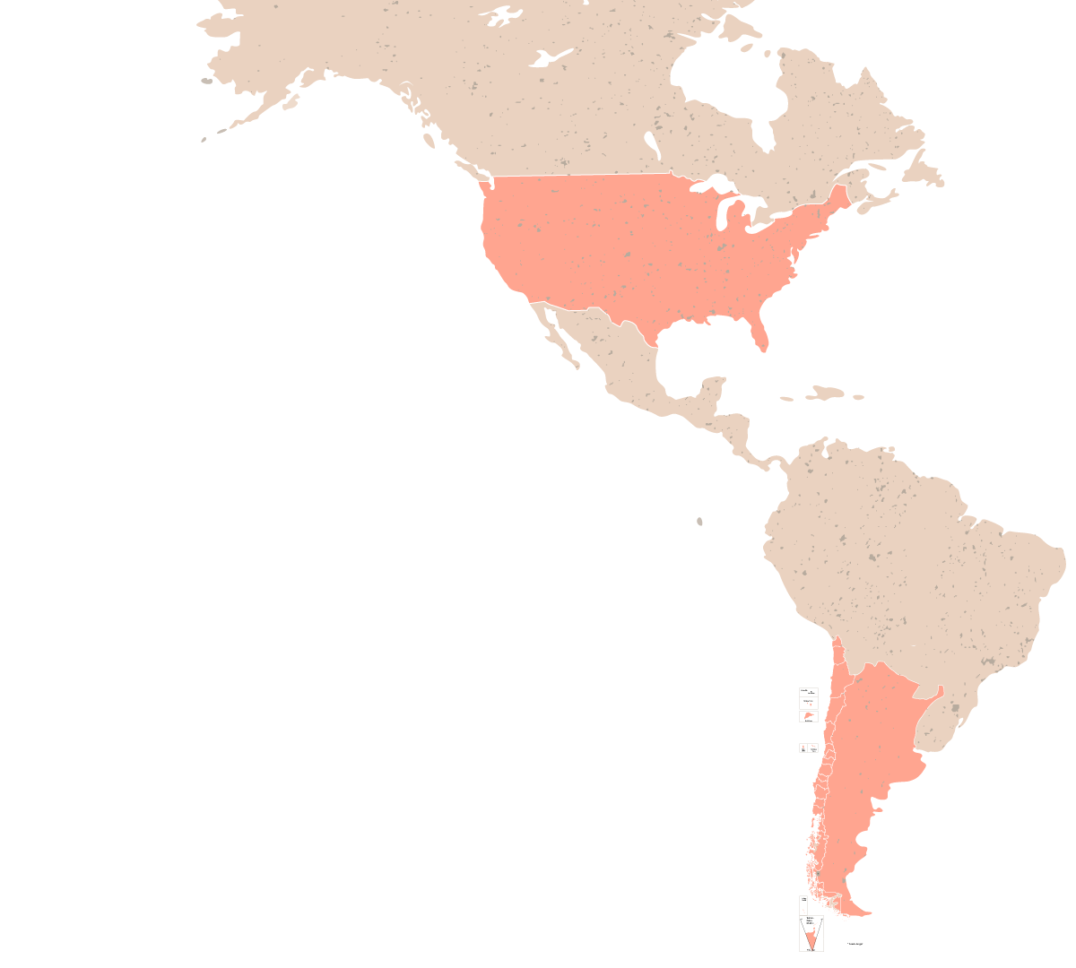
3 ORÍGENES
PRESENTACIÓN CORPORATIVA
EEUU
3 ORÍGENES
PRODUCTIVOS
CHILE
ARGENTINA

Slide 6
FILIALES
PRESENTACIÓN CORPORATIVA
FILIALES

Slide 7
PILARES CORPORATIVOS
PRESENTACIÓN CORPORATIVA
PILARES CORPORATIVOS
EXCELENCIA
INNOVACIÓN
SUSTENTABILIDAD
PERSONAS
Millones de consumidores en el mundo depositan a diario su confianza en la calidad de nuestras marcas. Su preferencia define nuestra excelencia. Cada una de las personas que trabajamos en Viña Concha y Toro buscamos alcanzar la excelencia en todo lo que hacemos y sabemos que es un proceso continuo y colaborativo.
En Viña Concha y Toro promovemos el espíritu emprendedor y nos desafiamos constantemente. Buscamos trascender con soluciones que agreguen valor a nuestros consumidores. Creemos en el poder de la investigación, el desarrollo y la innovación sistemática para un futuro conectado
y sustentable.
Entendemos el valor de crecer en armonía con nuestro entorno natural y social. Cada paso de nuestro negocio opera incorporando la sustentabilidad y generando vínculos virtuosos. Buscamos retribuir en cada botella lo que la tierra nos ha dado.
Nuestros colaboradores son aliados estratégicos y verdaderos protagonistas del futuro. Nuestra mirada sistémica e integradora establece la colaboración como el principal valor de una cultura que nos permita alcanzar cada desafío que nos propongamos.

Slide 8
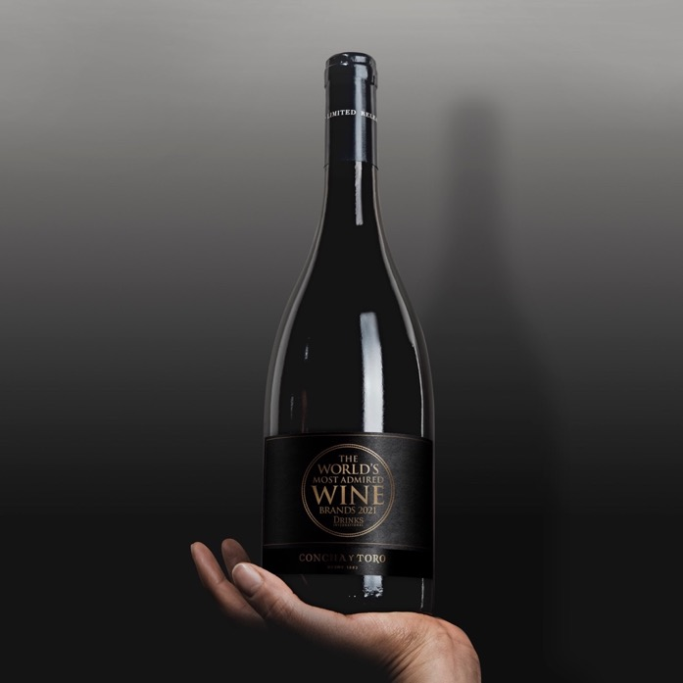
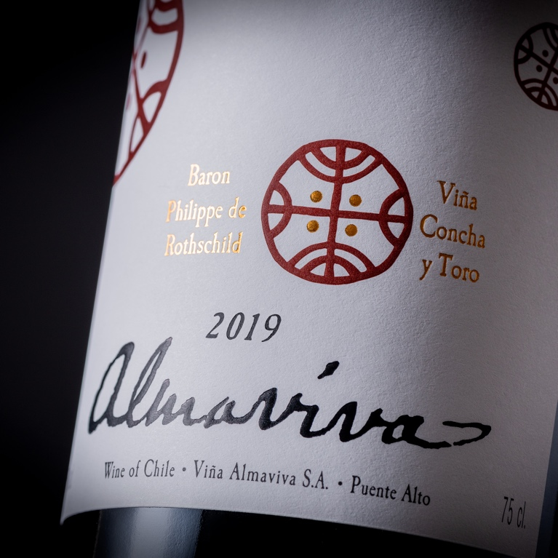

EXCELENCIA
PRESENTACIÓN CORPORATIVA
EXCELENCIA
COMPAÑÍA DEL AÑO
En 2021 Viña Concha y Toro recibió el reconocimiento “International Drinks Company of the Year” por esta prestigiosa publicación británica The Drinks Business.
VIÑA DEL AÑO
Concha y Toro es elegida Viña del Año por Wine & Spirits. Tras recibir este reconocimiento en 26 ocasiones, es la segunda compañía vitivinícola con más apariciones en el ranking.
VINO DE LA DÉCADA
A lo largo de los años, Almaviva ha tenido grandes puntajes, incluidos los 100 puntos y ser elegido Vino de la Década por James Suckling.

Slide 9

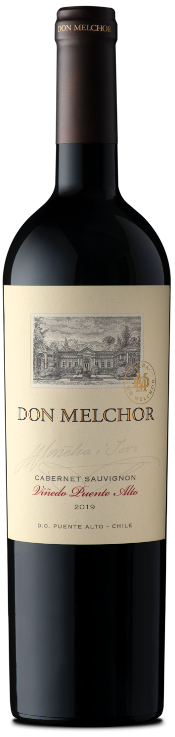

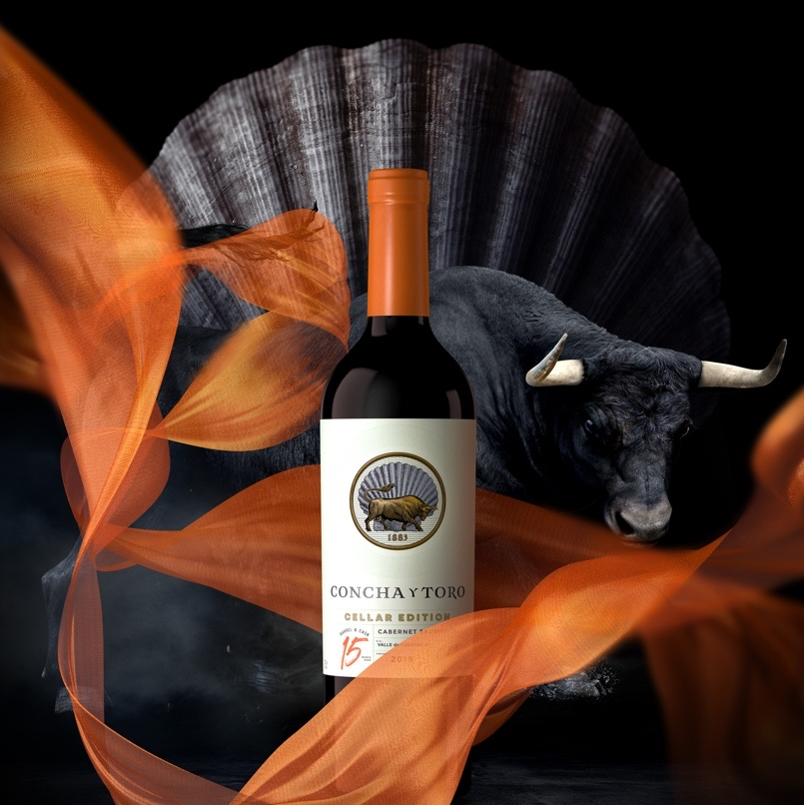
EXCELENCIA
PRESENTACIÓN CORPORATIVA
VINO CONCHA Y TORO
La marca Concha y Toro es presentada en China, para potenciar el desarrollo de la categoría de vinos Ultra Premium chilenos en el mercado internacional.
MARCA MÁS VENDIDA
DON MELCHOR 2019
En 2021, Trivento celebra su aniversario N°25 convirtiéndose en la marca argentina de vino N°1 del mundo, según la consultora IWSR Drinks Market Analysis, tras mostrar un crecimiento sostenido en valor.
La nueva cosecha del ícono Viña Don Melchor recibe 98 puntos por Jame Suckling, quien además lo elige N.4 entre los 100 mejores Vinos de Chile 2021.

Slide 10
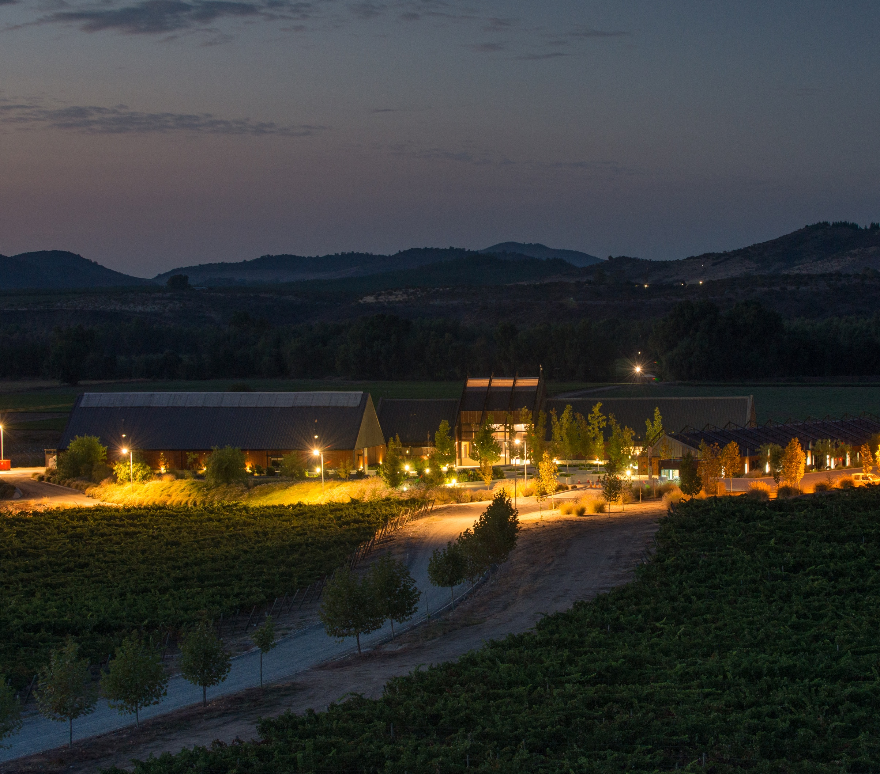


CENTRO DE INVESTIGACIÓN E INNOVACIÓN
PRESENTACIÓN CORPORATIVA
Incorporar más ciencia a la tradición vitivinícola para diseñar la compañía del futuro y enfrentar los desafíos de una industria en evolución.

Slide 11
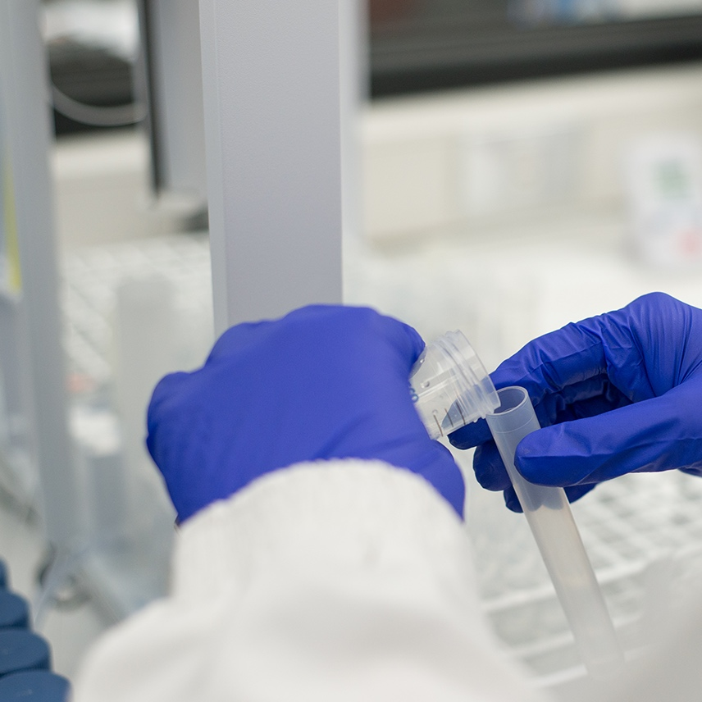
CENTRO DE INVESTIGACIÓN E INNOVACIÓN
PRESENTACIÓN CORPORATIVA
01
Viña Concha y Toro cuenta desde 2014 con un Centro I+D+i sobre el vino único en Latinoamérica.
02
Innovación científica – tecnológica para enfrentar los desafíos de la industria.
03
Desarrollo tecnológico y transferencia de conocimientos para una industria más competitiva.
MM $2.000 al año
INVERSIÓN EN I+D (CII)

Slide 12
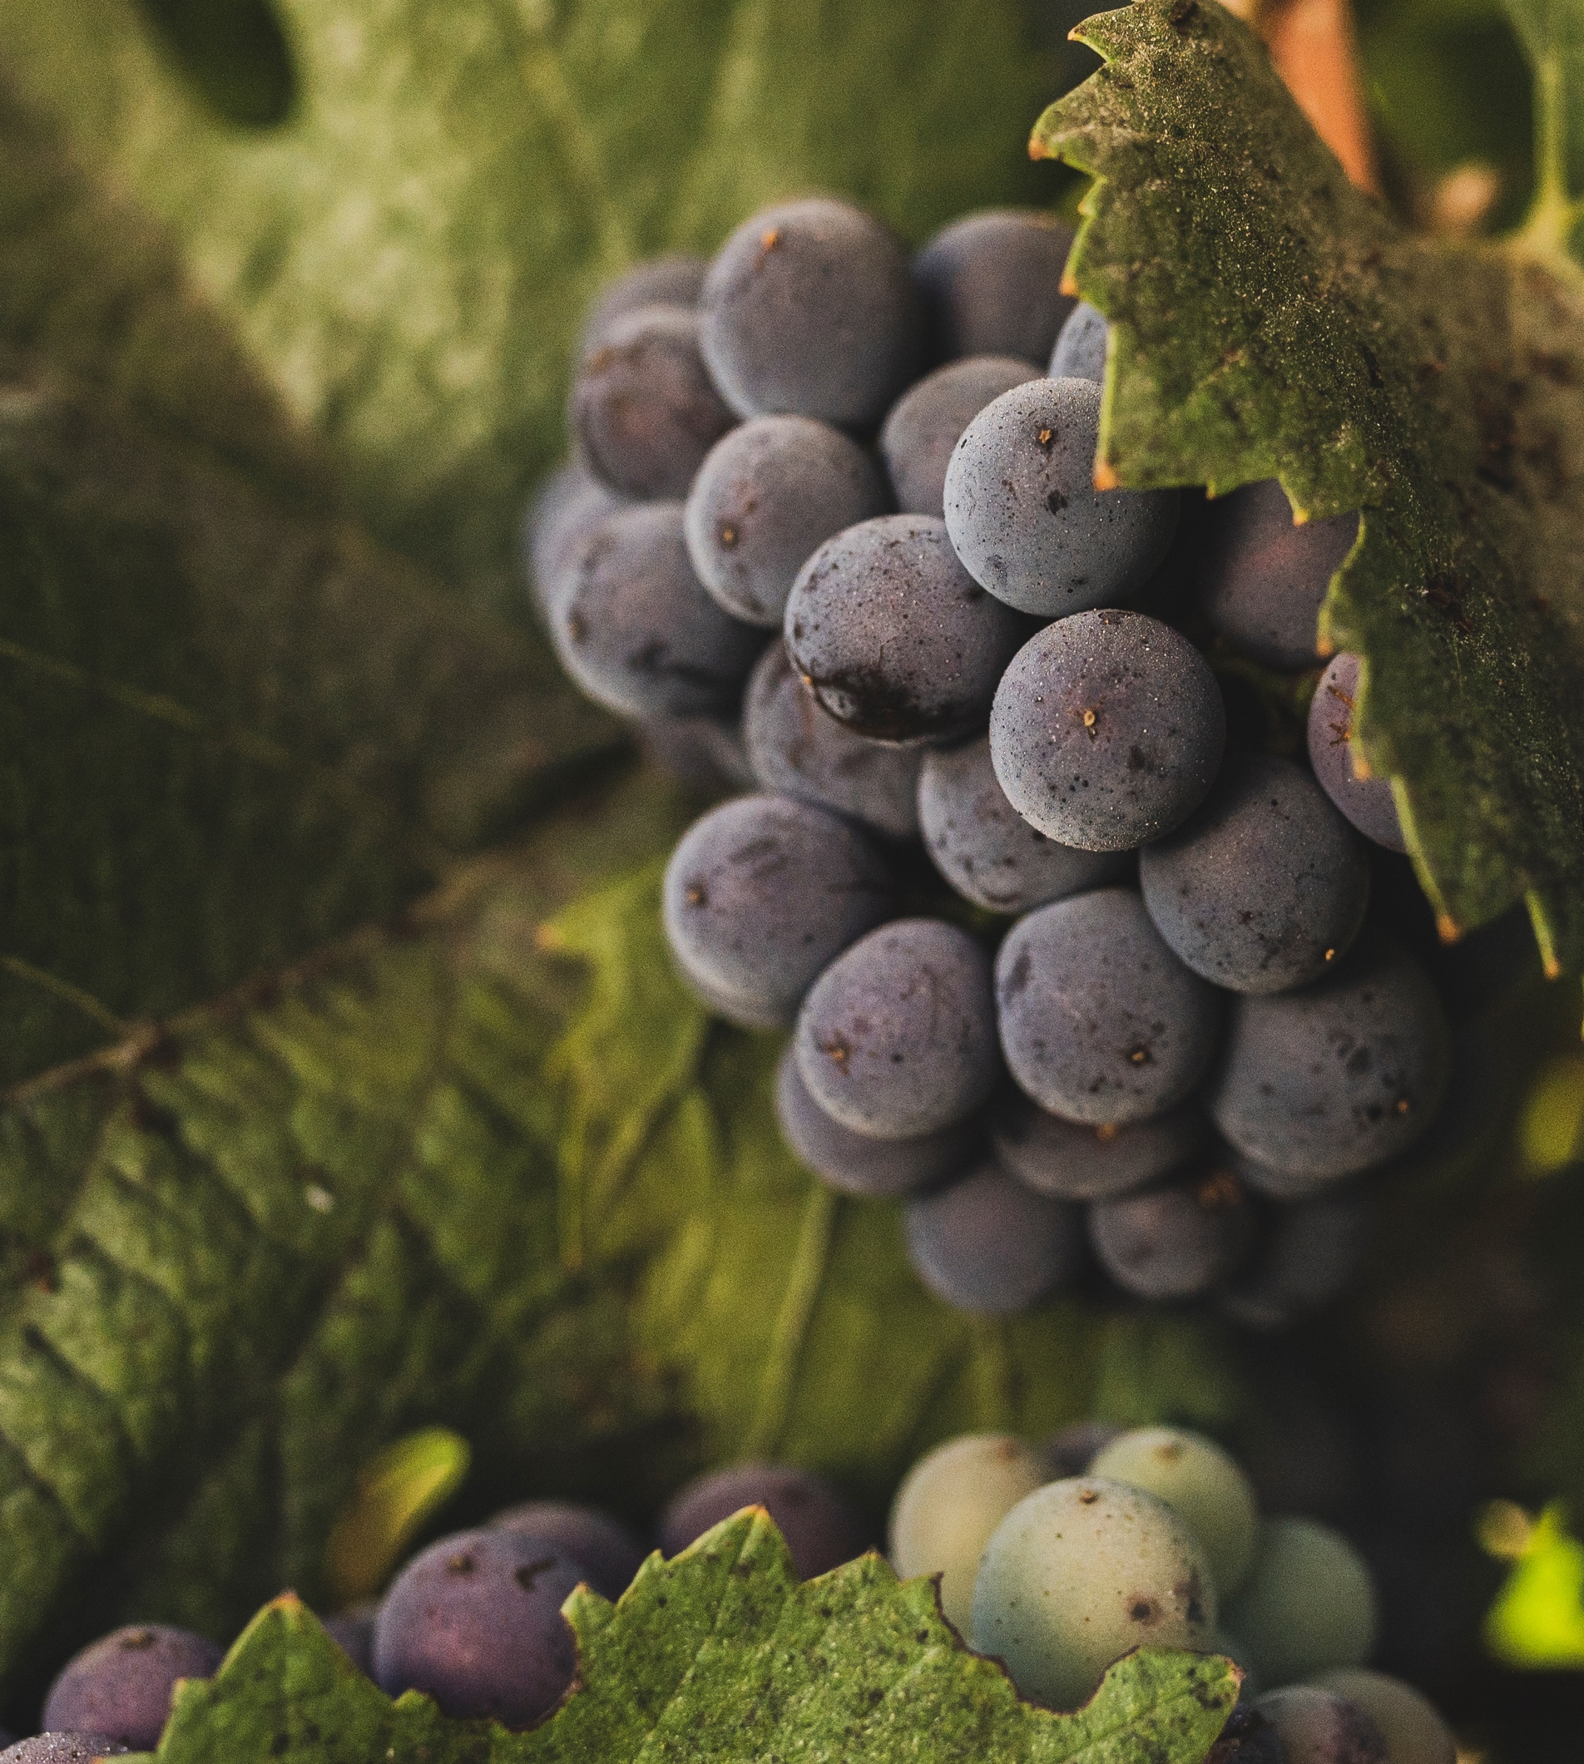
SUSTENTABILIDAD
PRESENTACIÓN CORPORATIVA
FUERTE Y PERSEVERANTE COMPROMISO CON LA SUSTENTABILIDAD
01
Desde 2012, Viña Concha y Toro cuenta con una Estrategia de Sustentabilidad con objetivos y metas claras, las cuales se han ido alcanzando y renovando en el tiempo.

Slide 13
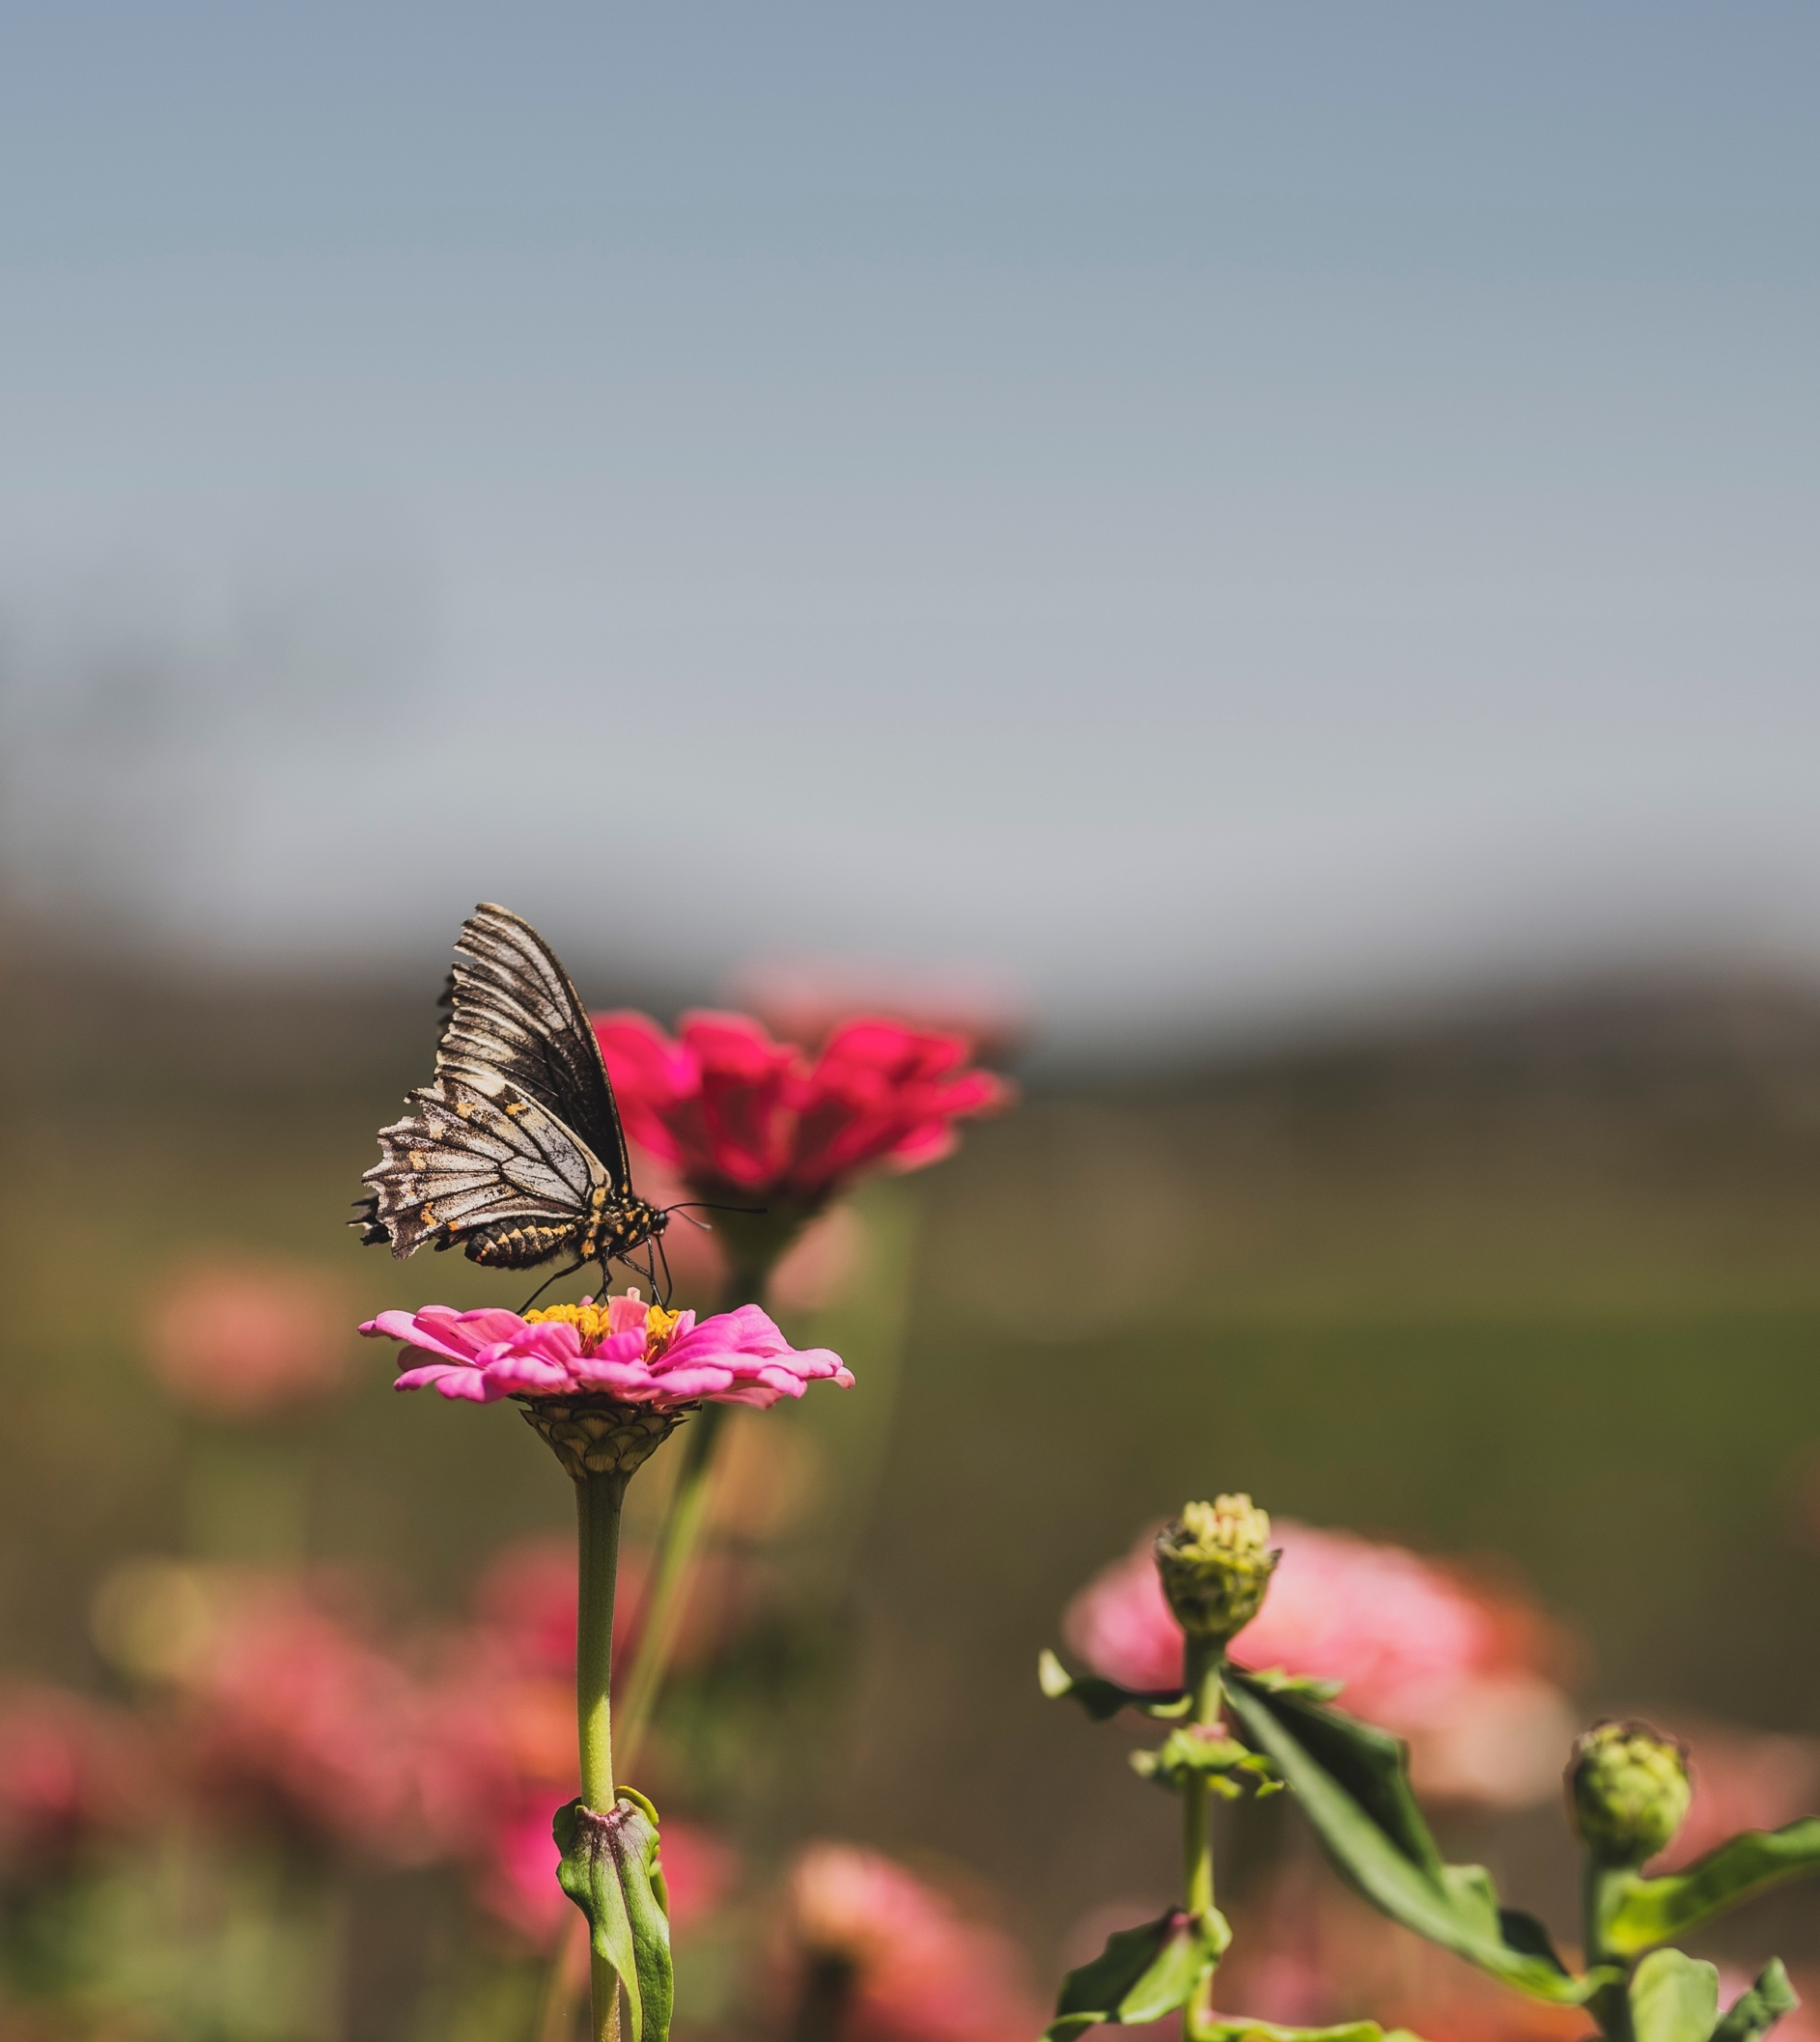
SUSTENTABILIDAD
PRESENTACIÓN CORPORATIVA
02
Importantes pasos en materia de sustentabilidad: gestión del agua, gestión de residuos y manejo sostenible del bosque nativo y su conservación.
Las áreas agrícolas están incorporando prácticas regenerativas de flora, fauna y suelos, las que ayudarán a generar viñedos más biodiversos y, por lo tanto, resilientes.
03
Única empresa vitivinícola listada en el ranking Dow Jones y 4° lugar entre las empresas de mejor desempeño ambiental en la categoría.
04

Slide 14
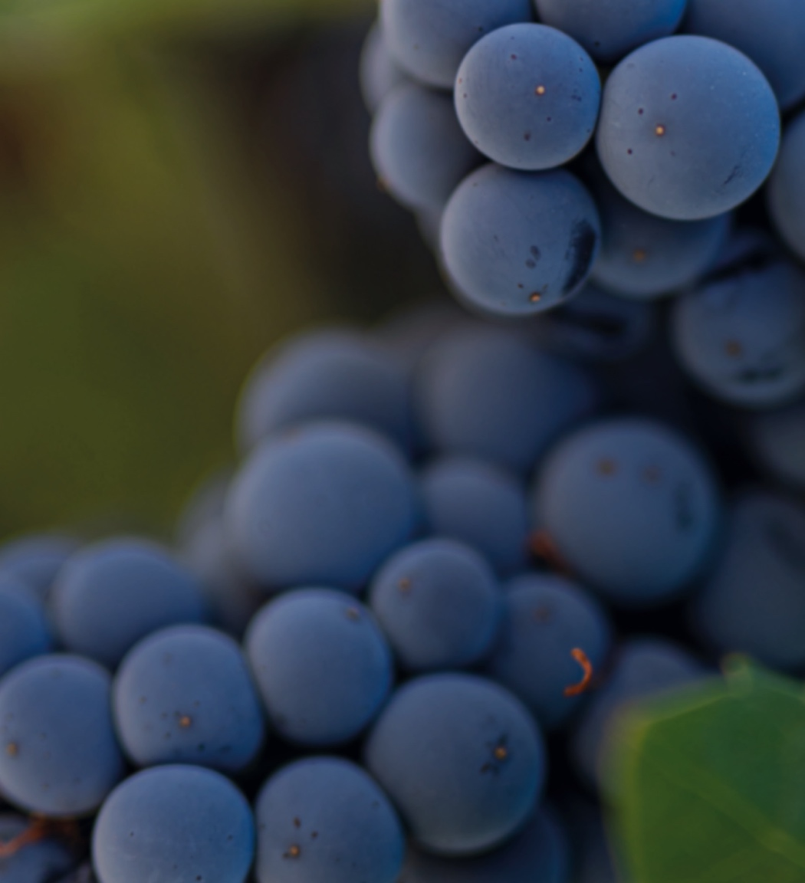

FUERTE Y PERSEVERANTE COMPROMISO CON LA SUSTENTABILIDAD
SUSTENTABILIDAD
PRESENTACIÓN CORPORATIVA
Así, Viña Concha y Toro obtuvo
la certificación como Empresa B.
La compañía busca transformarse en referentes globales en materias ambientales, sociales y de gobernanza.
05

Slide 15
SUSTENTABILIDAD · AGUA
PRESENTACIÓN CORPORATIVA
AGUA
Huella hídrica
48%
10%
18%
de reducción del consumo de agua en Chile por hectárea entre 2014 y 2020.
menor al promedio de la industria.
es el ahorro de riego que muestra el programa piloto del Centro de Investigación e Innovación

Slide 16
SUSTENTABILIDAD · CO2
PRESENTACIÓN CORPORATIVA
HUELLA DE
CARBONO
32%
99%
de reducción de emisiones por litro de vino entre 2014 y 2020, en Concha y Toro - Chile.
CO₂
Del portfolio de marcas foco han disminuido el peso de sus botellas, reduciendo así la huella de carbono.

Slide 17
SUSTENTABILIDAD · BOSQUE NATIVO
PRESENTACIÓN CORPORATIVA
BOSQUE NATIVO
4.272
10 mil
6 mil
hectáreas de bosque nativo presentes en los fundos en Chile.
A través de su Programa de Conservación de Bosque Nativo, la compañía ha implementado iniciativas para proteger y mejorar el estado de sus bosques.
árboles nativos serán entregados a la comunidad.
árboles nativos plantados al año,
dos por cada trabajador del holding, como parte del programa de reforestación y propagación de bosques nativos.

Slide 18



SUSTENTABILIDAD · COMPROMISOS 2025
PRESENTACIÓN CORPORATIVA
PRINCIPALES COMPROMISOS AL 2025
CERO DESPERDICIO DE AGUA
SOLUCIONES BASADAS EN
LA NATURALEZA
AMBICIÓN CLIMÁTICA
AL 2050
Lograr la eficiencia hídrica en al menos 50% de nuestros proceso.
Reducción de al menos 10% del consumo por botella con respecto a 2020.
Apoyo a la comunidad: educar sobre el uso eficiente del agua.
Prácticas regenerativas de flora, fauna y suelos en 100% de nuestros fundos.
80 mil árboles nativos producidos en viveros propios.
30 mil árboles nativos plantados.
100% de bosques con monitoreo de biodiversidad a través de ADN (eBioAtlas).
Reducción de 35% de las emisiones totales de CO2, con respecto al año base 2017.
Reducción de 55% de emisiones al 2030.
Cero Emisión al 2050

Slide 19
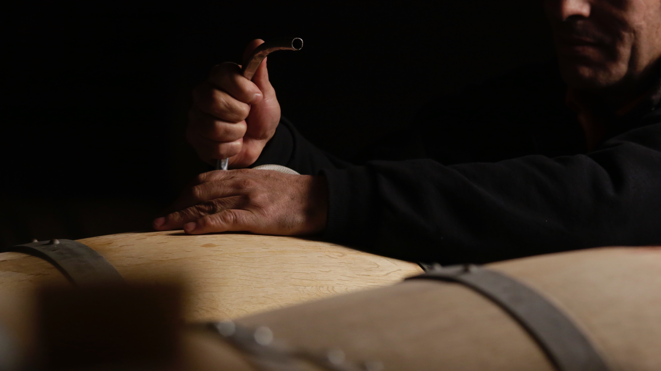

ESTRATEGIA COMERCAL
PRESENTACIÓN CORPORATIVA
ESTRATEGIA COMERCIAL
FOCO EN VINOS PREMIUM
VISIÓN
Ser una empresa líder global, centrada en el consumidor, con foco en el desarrollo de marcas de Vino Premium.
2021
Por primera vez los vinos Premium explican la mitad de los ingresos.

Slide 20
CRECIMIENTO EN PRODUCTOS PREMIUM
PRESENTACIÓN CORPORATIVA
El avance de la premiumización ha sido consistente y rápido.
36%
El 2017 el 36% de los ingresos de la compañía correspondía a productos Premium, y en 2021 ascendió al 49,2%.
2017
49,2%
2021

Slide 21
MATRIZ DE MARCA
PRESENTACIÓN CORPORATIVA
MATRIZ DE MARCA
ALTO
INVEST
PRINCIPAL
OBJETIVO ESTRATÉGICO
OBJETIVO ESTRATÉGICO
· Apuestas críticas para crecimiento futuro.
· Creciendo en valor e incrementando participación significativamente más rápido.
· Clave hoy / fuerte crecimiento mañana.
· Creciendo en valor e incrementado participación comparado a categoría de
referencia en el mercado.
LÓGICA DE INVERSIÓN
LÓGICA DE INVERSIÓN
· Sobre-inversión relativa v/s ventas actuales y promedio de portafolio.
· Inversión promedio respecto al portfolio de la compañía.
POTENCIAL
WATCH
PROTECT
OBJETIVO ESTRATÉGICO
OBJETIVO ESTRATÉGICO
· Menor prioridad relativa.
· Impulsando mejora de rentabilidad y monitoreando alternativas para
cambiar trayectoria de marca.
· Mejorando rentabilidad y al mismo tiempo manteniendo participación de
mercado v/s categoría de referencia.
LÓGICA DE INVERSIÓN
LÓGICA DE INVERSIÓN
· Inversión mínima a nula.
· Sub-inversión relativa v/s ventas actuales y promedio de portafolio.
RELEVANCIA
ALTO
BAJO

Slide 22
VENTA NETA – MIX PRINCIPAL + INVEST
GRÁFICO PONER ARRIBA
EVOLUCIÓN DE LAS VENTAS DE PRINCIPAL E INVEST
PRESENTACIÓN CORPORATIVA
EVOLUCIÓN DE LAS VENTAS DE PRINCIPAL E INVEST
EN PORCENTAJE

Slide 23
RESULTADOS 2021
PRESENTACIÓN CORPORATIVA
RESULTADOS 2021
MIX EN VALOR MARCAS
PRINCIPAL & INVEST
Ch$
49,2%
VENTAS CONSOLIDADAS
+8,8%
+330 pb
Ch $836.713 millones
VOLUMEN PRINCIPAL & INVEST
+10,6%
US$
VENTAS CONSOLIDADAS
+12,7%
VALOR PRINCIPAL & INVEST
+16,7%
US$ 1.097 millones

Slide 24
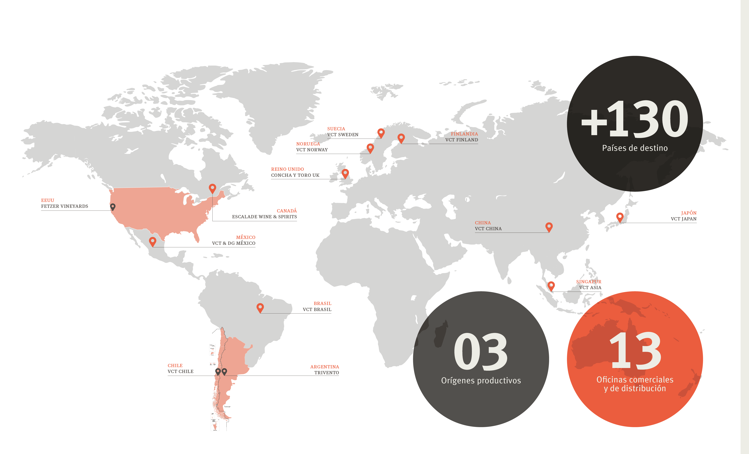
PRESENCIA INTERNACIONAL
PRESENTACIÓN CORPORATIVA
PRESENCIA INTERNACIONAL

Slide 25
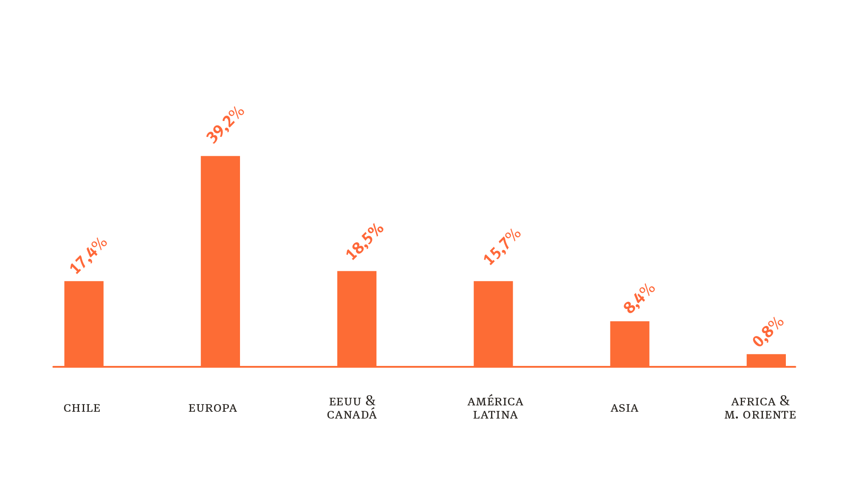
VENTAS POR REGIÓN
PRESENTACIÓN CORPORATIVA
APERTURA DE VENTAS POR REGIÓN
(VALOR)

Slide 26
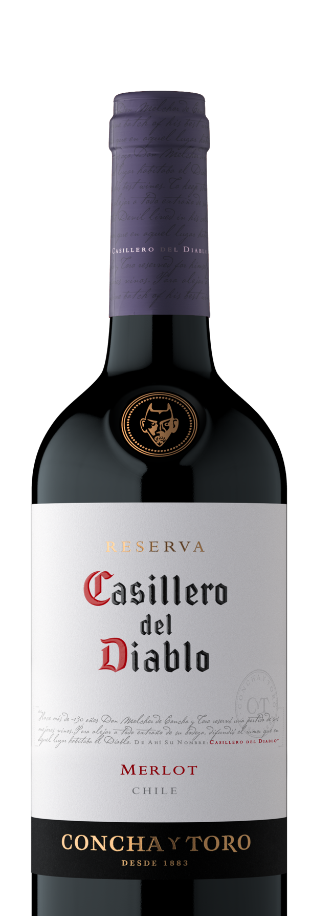
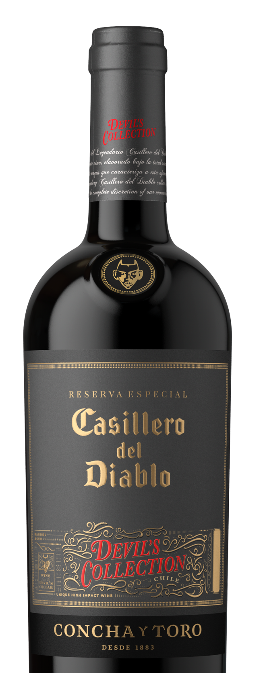
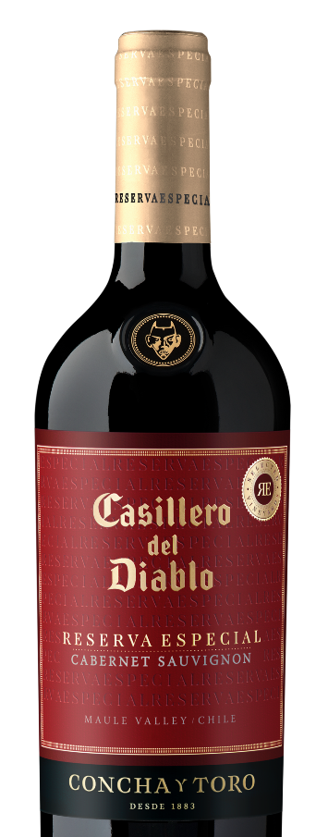
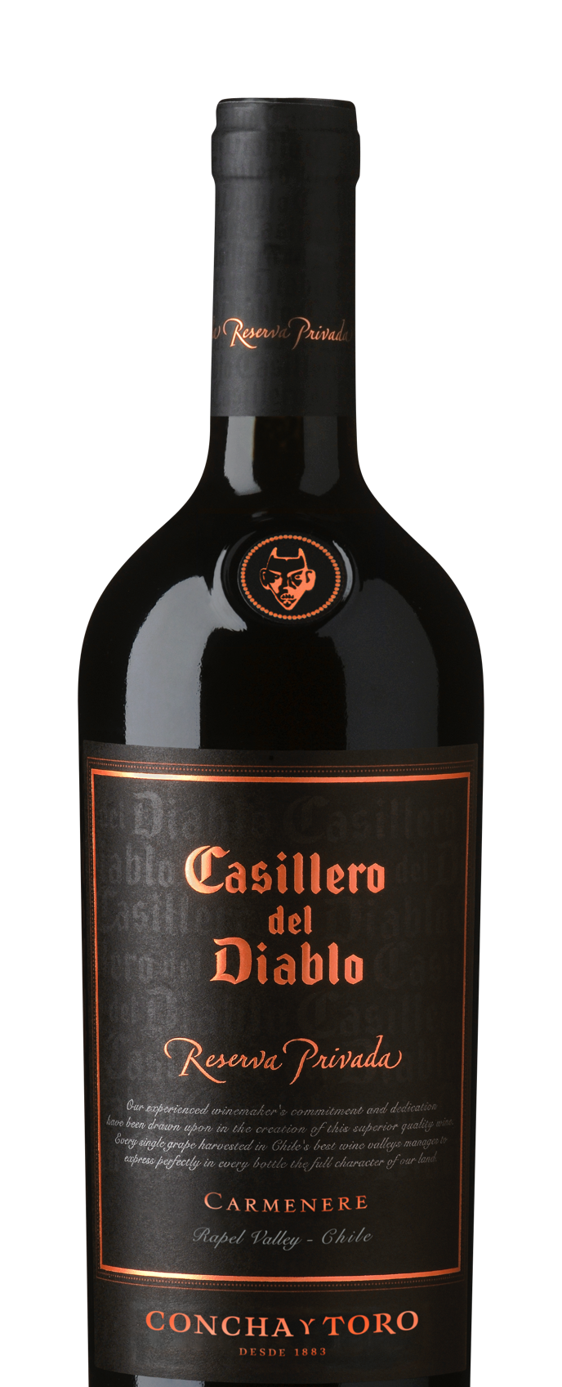
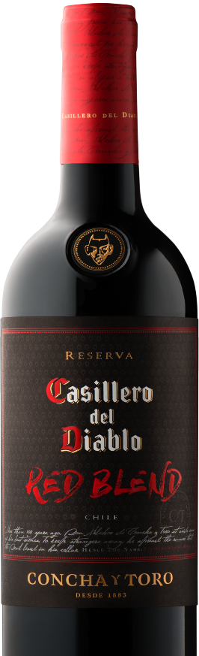
RESULTADOS CATEGORÍA 2021
PRESENTACIÓN CORPORATIVA
PRINCIPAL:
CASILLERO DEL DIABLO
+8,7%
EN VOLUMEN

Slide 27
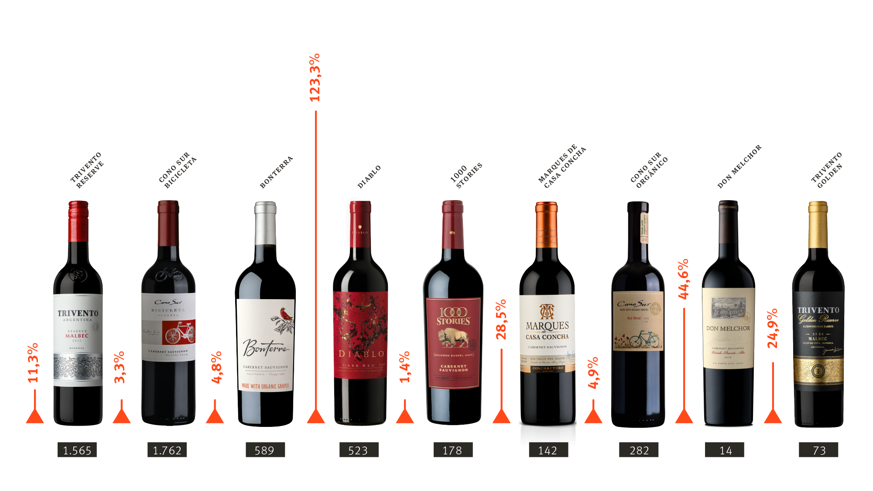
CRECIMIENTO MARCAS INVEST
PRESENTACIÓN CORPORATIVA
CRECIMIENTO MARCAS INVEST
2021 CRECIMIENTO EN VOLUMEN
2021 MILES DE CAJAS 9L

Slide 28


